Slide 1
Africa
History M.3 AJ.Poupe

Slide 2
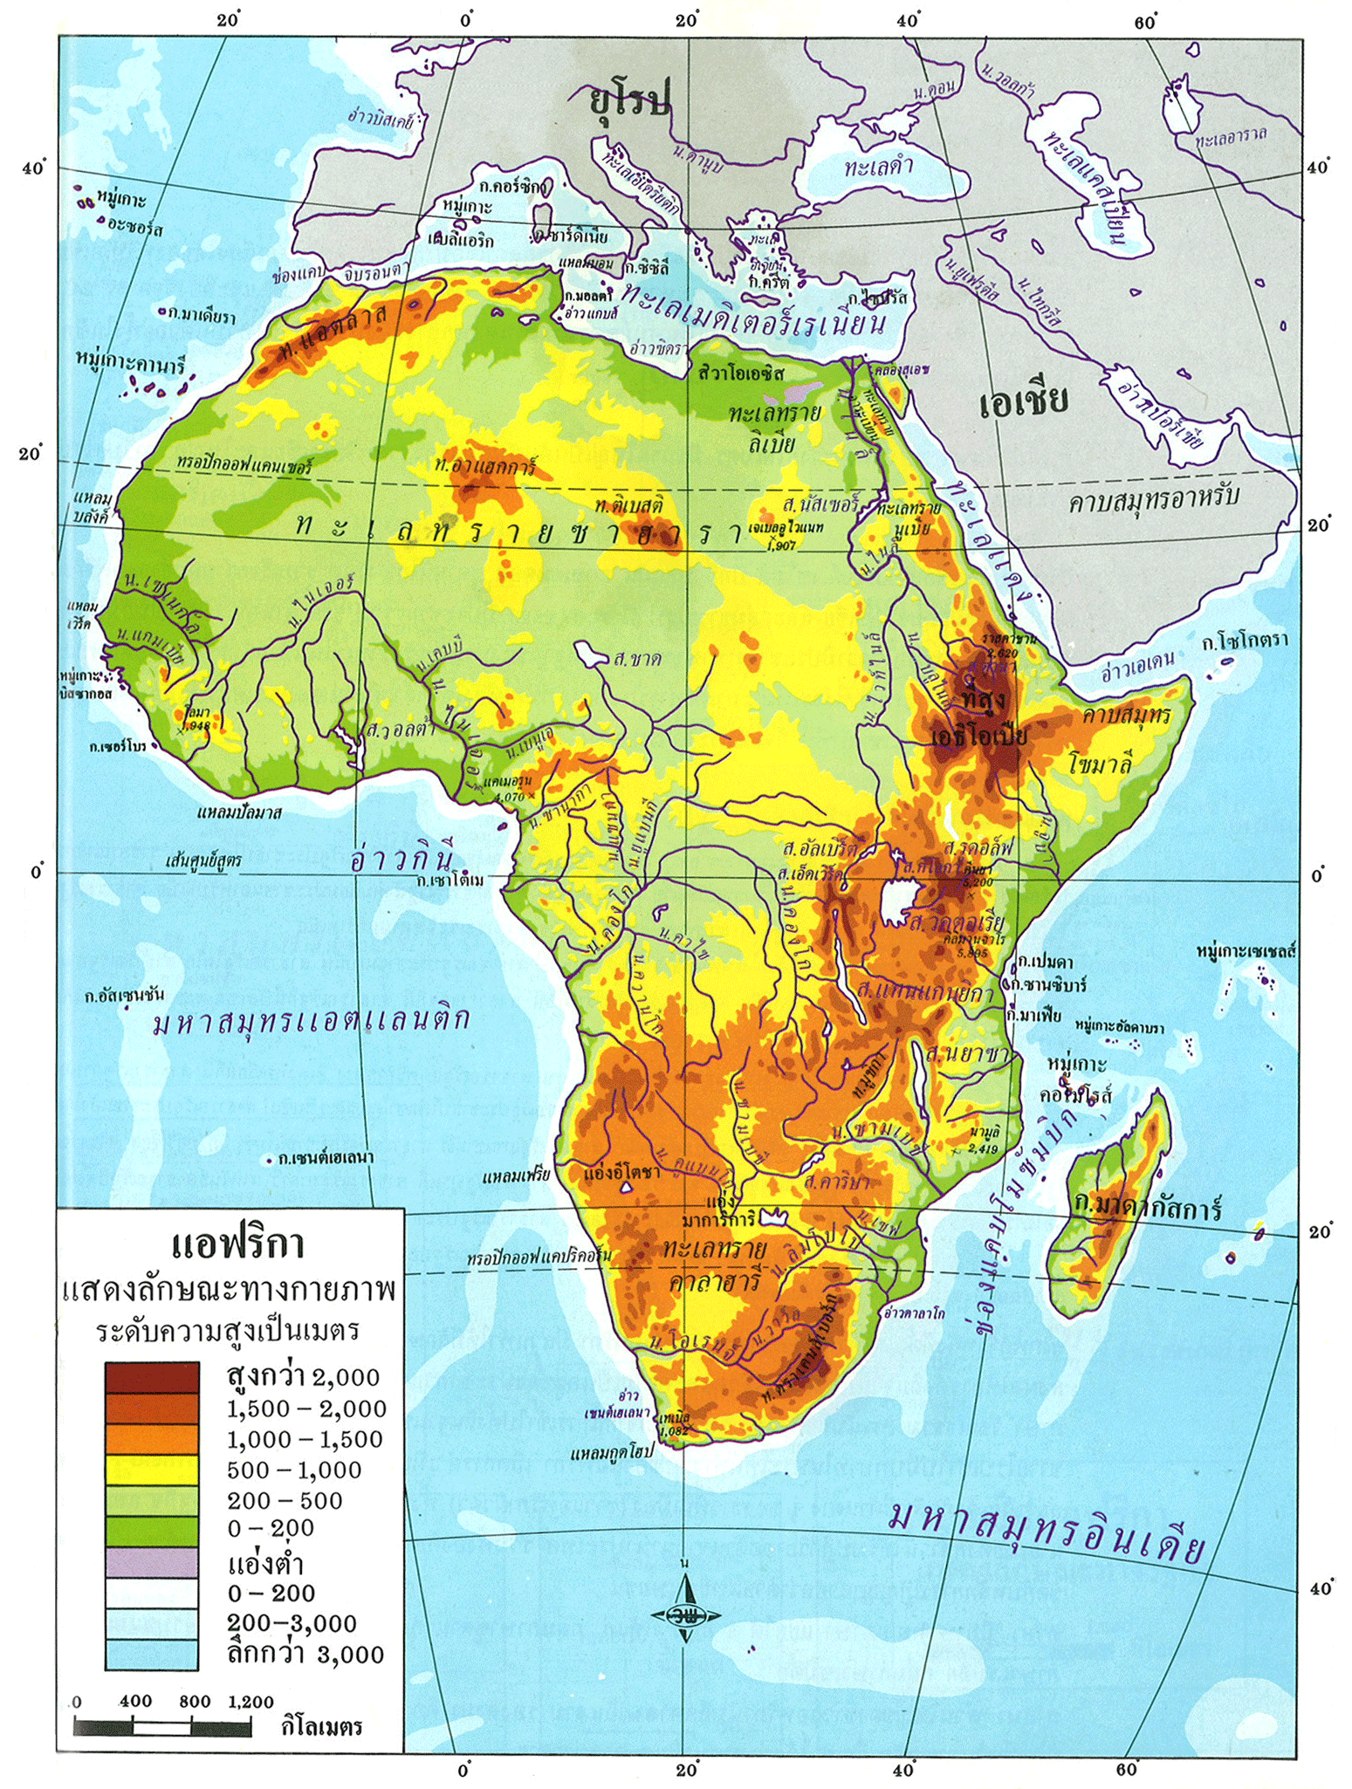
แอฟริกา
ทิศเหนือ – ติดทะเลเมดิเตอเรเนียน
ทิศตะวันตกเฉียงเหนือ – มีช่องแคบยิบรอลต้ากั้นระหว่างแอฟริกากับยุโรป
ทิศตะวันออกเฉียงเหนือ- ติดกับเอเชียทางคาบสมุทรซีนาย
***adjacent – ติดกัน
****ที่ตั้งของแอฟริกามีความสำคัญในการติดต่อกับยุโรปและเอเชีย ในทางการขนส่งสินค้า ถือเป็นจุดเชื่อมต่อสำคัญ

Slide 3
มีเทือกเขาสูงตั้งแต่เหนือจดใต้ เป็นเขาสูงชัน และที่ราบกว้างใหญ่
Arid – แห้งแล้ง /และมีทะเลทรายกว้างใหญ่ ***ซาฮาร่า คือทะเลทรายที่ใหญ่ที่สุดในโลก
พื่นที่ที่ติดทะเลจะพัฒนามากกว่าเขต landlocked countries
แม่น้ำไม่เหมาะกับการเดินเรือ เนื่องจากเต็มไปด้วยหินและเกาะแก่ง แม่น้ำที่ยาวที่สุดคือแม่น้ำไนล์
***แร่ธาตุที่สำคัญคือ อัญมณี เพชร ทอง น้ำมันและก๊าซธรรมชาติ

Slide 5
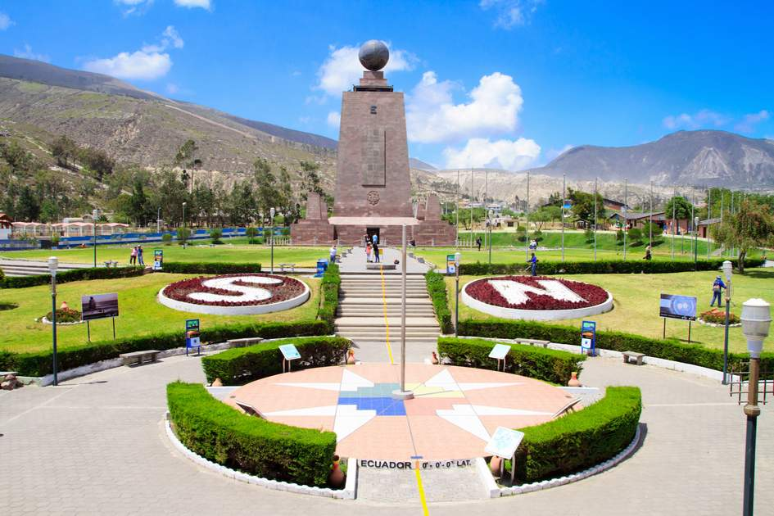
The Ciudad Mitad del Mundo- the Monument of the Equator, ecuador

Slide 6
ภูมิอากาศ
เขตเศรษฐกิจจะอยู่แถบเมืองท่าชายฝั่งทะเล
เส้นศูนย์สูตรผ่านกลางทวีป ครึ่งนึงของประเทศเป็นภูมิประเทศเขตร้อนหรือทุ่งหญ้าสะวันน่า
แถบแม่น้ำไนล์เป็นพื้นที่เพาะปลูก 30% ของทวีปเป็นทะเลทรายที่แห้งแล้ง

Slide 7
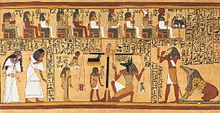
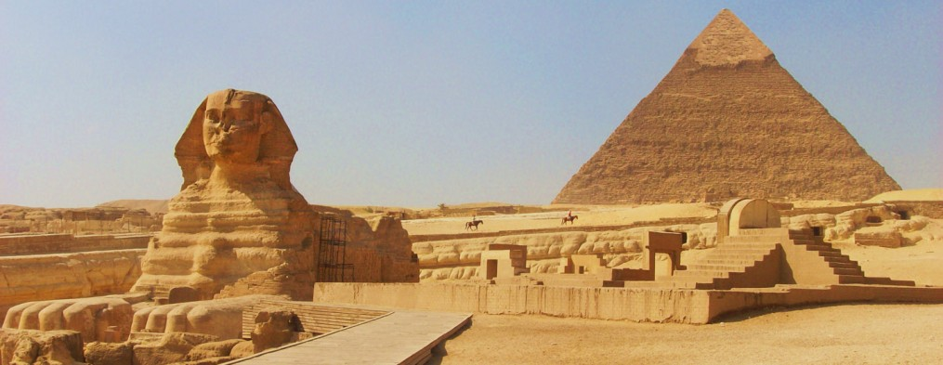
พัฒนาทางการเมืองและสังคมในแอฟริกา
5000 ปีก่อน ค.ศ. มีการตั้งถิ่นฐานบริเวณลุ่มแม่น้ำไนล์
332 ปีก่อน ค.ศ รับอารยธรรมจากกรีก โรมันในยุโรป และพัฒนาอาณาจักรอิยิปต์โบราณ
ศตวรรษที่ 9-18 อาราเบียนขยายอิทธิพลเข้ามาในแอฟริกาและเผยแพร่ศาสนาอิสลาม

Slide 8
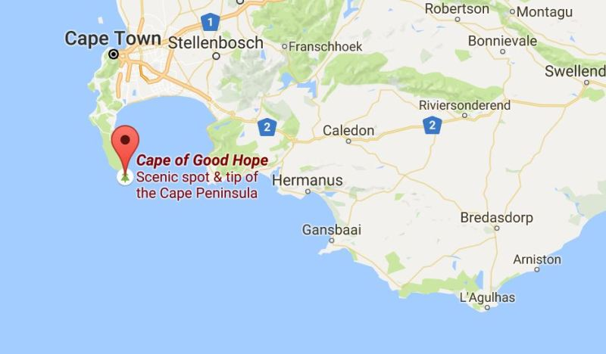
สิ้นสุดศตวรรษที่ 15 – ยุโรปเข้ามาทางแหลมกู๊ดโฮป(Cape Town, South Africa) ตั้งเมืองท่าและค้าขายทาสแอฟริกัน
ศตวรรษที่ 19 - ยุโรป แข่งขันและแย่งชิงอำนาจและหาอาณานิคม
ศตวรรษที่ 20 – มีความขัดแย้งมากมายนำไปสู่สงครามโลกสองครั้ง
****หลังสงครามโลกครั้งที่ 2 ประเทศต่างๆประกาศเอกราช

Slide 9
หลังจากได้เอกราชประเทศส่วนใหญ่จัดตั้งสาธารณรัฐ แต่ก็เผชิญปัญหาต่างๆมากมาย
ปัญหาเชื้อชาติ
คนผิวขาวที่ปกครองในอดีต มีนโยบาย “เลือกปฏิบัติ”
รัฐธรรมนูญภายหลังจากได้เอกราชจึงพยายามดึงสิทธิในการเลือกตั้งกลับมาให้คนผิวดำ ที่เป็นคนพื้นเมือง
ปัจจุบันกฎหมายการเหยียดผิวถูกยกเลิก

Slide 10
การสู้รบระหว่างชนกลุ่มน้อย
หลังจากตะวันตกให้เอกราชแก่ประเทศต่างๆในแอฟริกา ชนกลุ่มน้อยพยายามจะแยกตัวจากันและตั้งประเทศ
ในบางประเทศมีหลายเชื้อชาติ นำไปสู่การสู้รบและสงครามกลางเมืองจนถึงสงครามล้างเผ่าพันธุ์ เช่น ในรวันดา

Slide 11
ความไม่มีเสถียรภาพทางการเมือง
หลังจากได้เอกราช มีการสู้รบกันบ่อยครั้ง
รัฐบาลมักปกครองแบบเผด็จการทหาร

Slide 12
ปัญหาการแทรกแทรงจากภายนอก
หลังสงครามโลกครั้งที่ 2 มหาอำนาจเข้าแทรงแซงการเมืองภายในแอฟริกา
มีความพยายามจัดตั้งแอฟริกันยูเนียน เพื่อสร้างความสามัคคีในภูมิภาค

Slide 13
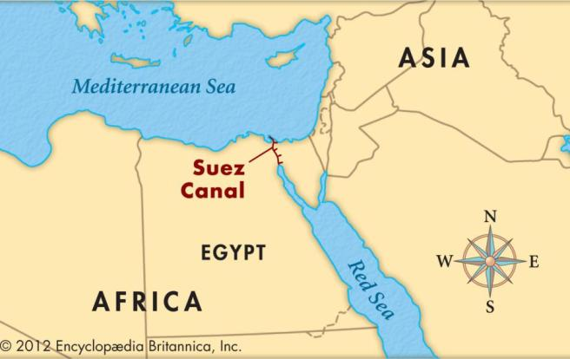
พัฒนาการทางเศรษฐกิจ
มีการขุดคลองสุเอชเพื่อเชื่อมต่อทะเลเมดิเตอเรเนี่ยนกับทะเลแดง เพื่อเชื่อมการค้าระหว่างยุโรปกับเอเชีย คลองสุเอชเป็นเส้นทางทางน้ำที่มีความสำคัญยิ่งในการขนส่งสินค้าและน้ำมัน ไปยังทวีปต่างๆของโลก
ในอดีตแอฟริกามีการส่งออกสัตว์ป่า
ปัญหาหลักทางเศรษฐกิจคือการเมืองไม่มั่นคง ความยากจน แห้งแล้ง ขาดทรัพยากร และเทคโนโลยี

Slide 14
Social development
กลุ่มชนพื้นเมือง
ชาวแอฟริกันผิวดำอยู่ทางเหนือและตะวันออกของทวีป รับวัฒนธรรมอาหรับ
กลุ่มบันตู- เป็นชนผิวดำกลุ่มใหญ่ที่สุดในแอฟริกา
กลุ่มชนแอฟริกาใต้ ซึ่งมีคนขาวอยู่จำนวนมาก

Slide 15
กลุ่มชาวผิวขาว
***ชาวโบเออร์ในแอฟริกาใต้ สืบเชื้อสายมาจากชาวเนเธอร์แลนด์
กลุ่มผิวสีอื่นๆในแอฟริกา
ชาวเอเชียที่เข้าไปทำงานโดยเฉพาะชาวอินเดีย

Slide 16
ปัญหาในทวีปแอฟริกา
ปัญหาหลักสองปัญหาคือ การศึกษา ในสมัยอาณานิคมคนไม่ได้รับการศึกษา ส่วนในปัจจุบัน ไม่มีงบประมาณพัฒนาการศึกา
ปัญหาสุขภาพ คนยากจน ขาดอาหาร น้ำสะอาด นำไปสู่โรคระบาดต่างๆ

Slide 17
ข้อเขียน ข้อละ 5 คะแนน
Discuss about the Rwandan genocide of 1994, what happened and what was the real cause of this problem?
Discuss about inflation in Venezuela, What happened to Venezuela currency? Why is Venezuela in this crisis?
Choices – 20 marks
Explain picture 5 pictures / 2 each picture

Slide 18
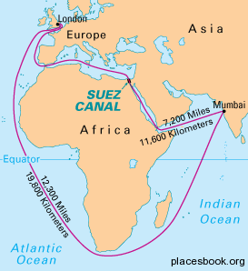

Slide 19
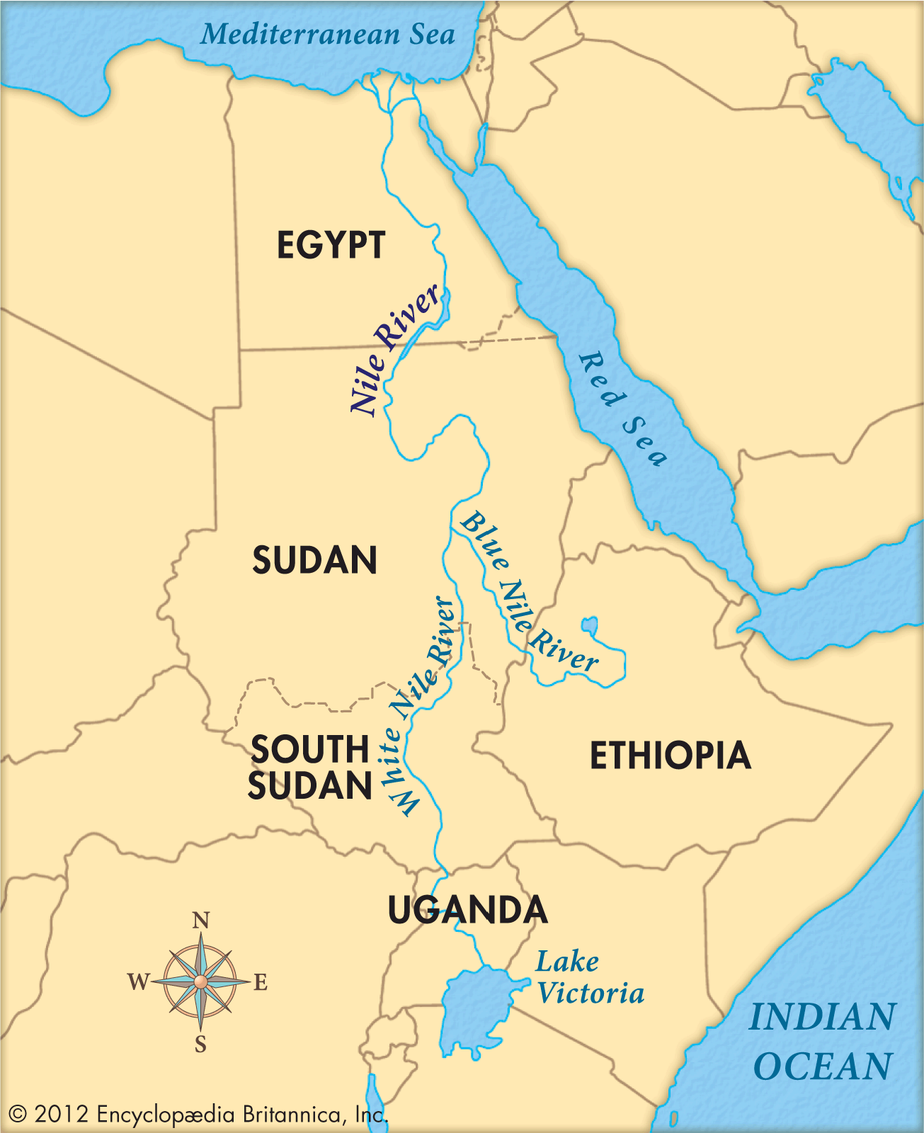

Slide 20
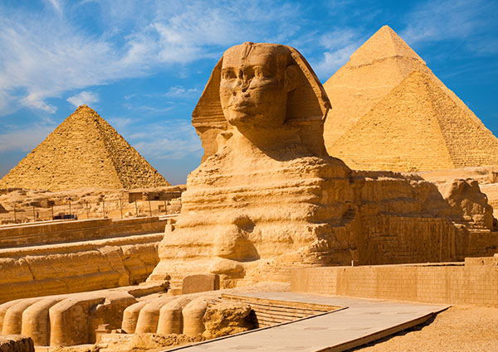

Slide 21
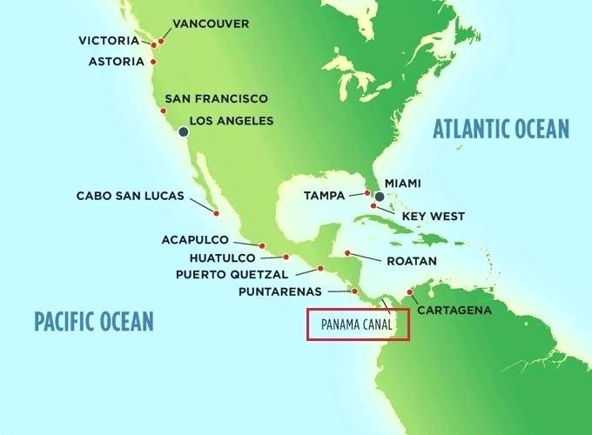

Slide 22
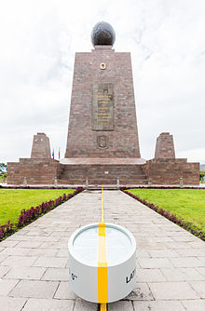
- La Mitad del Mundo, the equator monument in Ecuador. This place is show the area eqator pass

